Slide 1
Аутентификация и авторизация
Аутентификация – процесс подтверждения личности пользователя
Авторизация – процесс подтверждения обладанием определёнными правами и возможностями

Slide 2

Настройки маршрутизации в urls.py
urlpatterns += [
path('accounts/', include('django.contrib.auth.urls')),
]
#тем самым мы добавляем набор паттернов для управления аутентификацией, помимо этого следует реализовать новые шаблоны для входа, выхода и изменения пароля

Slide 3
Permissions – операции, которые могут быть выполнены над моделью определёнными пользователями
class Post(models.Model):
…
class Meta:
permissions = (("can_post", "Can post"), ("can_edit", "Can edit"))

Slide 4
Проверка разрешений
#template:
{% if perms.blog.can_edit %}
<!-- show edit button -->
{% endif %}
#view:
from django.contrib.auth.decorators import permission_required
@permission_required(‘blog.can_edit')
def edit(request):

Slide 5
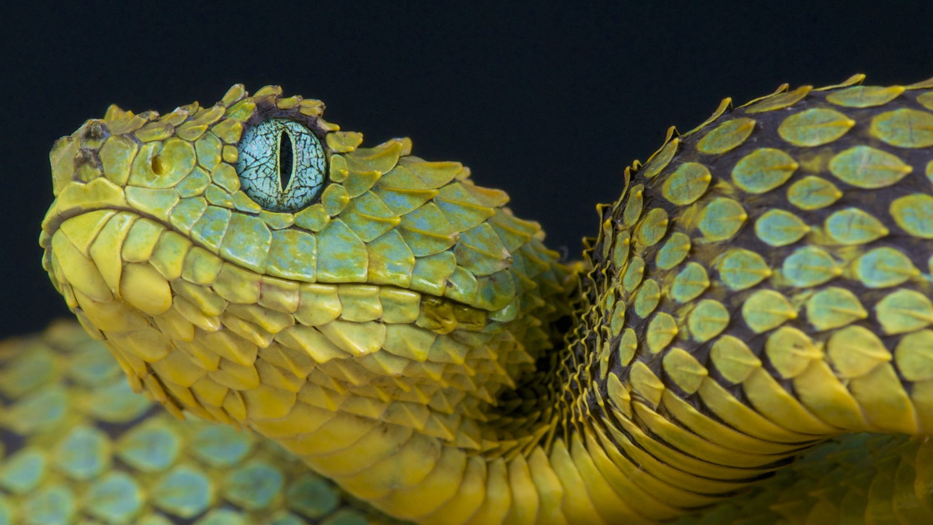
Блог: интерфейс контент менеджера

Slide 6

HTML Form (форма) – группа полей, с помощью которых пользователь может отправлять данные на сервер
<div>
<form action="/post_message/" method="post">
<label for="message">Enter message: </label>
<input id="message" type="text" name="message_field" value="Your message...">
<input type="submit" value="Submit">
</form>
</div>

Slide 7
Обработка формы
Выделенный View создаёт объект формы или получает заполненный данными объект в зависимости от типа запроса
Данные формы проходят валидацию
Если валидация проходит неуспешно, то соответствующие сообщения отправляются пользователю, при этом некорректные данные можно удалить из формы
При успешной валидации данные могут быть обработаны (сохранены, перенаправлены, отображены пользователю etc)
Происходит перенаправление на страницу, которая логически следует за отправкой формы (например, подтверждение сохранения данных)

Slide 8
Класс Form, реализованный вручную
from django import forms
from .models import Post
class AddPost(forms.Form):
title = forms.CharField(label='Title', max_length=100)
subtitle = forms.CharField(label='Subtitle', max_length=100)
content = forms.CharField(label='Content')
image = forms.ImageField(label='Image')
type = forms.ChoiceField(choices=Post.POST_TYPES, label='Post type')

Slide 9
Класс Form, реализованный через модель
from django import forms
from .models import Post
class AddPostViaModel(forms.ModelForm):
class Meta:
model = Post
fields = ('title', 'subtitle', 'content', 'image', 'type')

Slide 10
Блог: форма для создания нового поста

